Slide 1
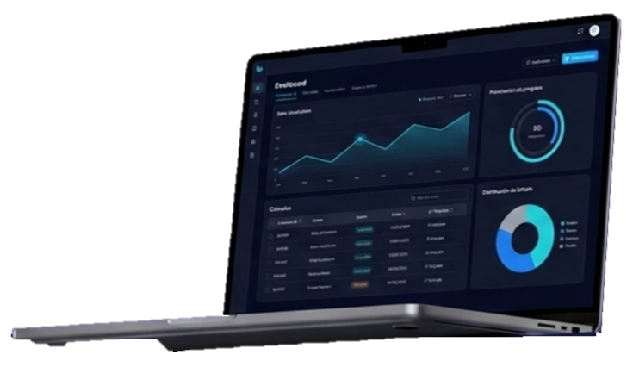


Control, visibilidad y eficiencia operativa unificados en una sola plataforma.

Slide 2
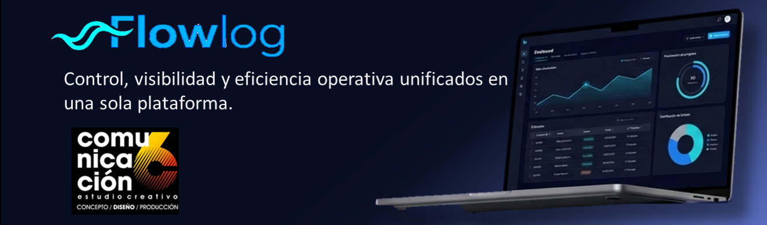

Slide 3
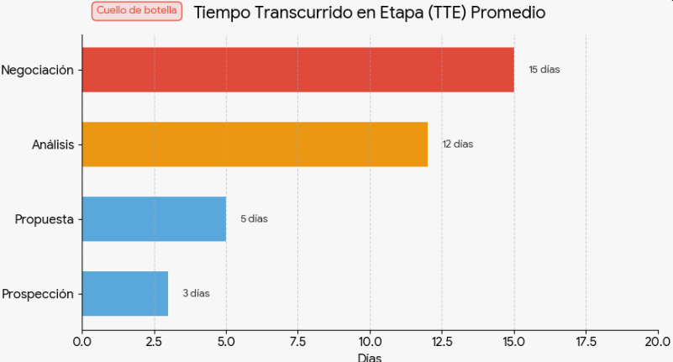
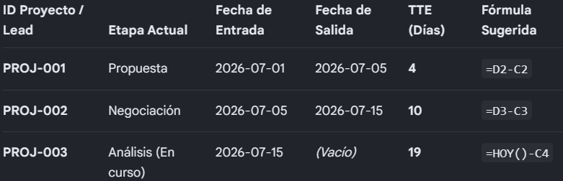
TTP (Tiempo Total en Producción):
Ideal si tu sistema mide el reloj corrido desde que la orden de producción entra a esa fase hasta que sale.
Tiempo de Ciclo por Etapa (TCE):
Es el tiempo total transcurrido en la etapa. Sirve para calcular el rendimiento global de la línea.
TCE = Hora de Salida de la Etapa - Hora de Entrada a la Etapa
DRE (Días Restantes para Entrega):
Es el más directo y fácil de entender para cualquier operador o supervisor en planta.

